Slide 1


«Мои отношения с родителями»
Анкетирование учащихся

Slide 2

1. Твои родители тебя понимают?
2. Говоришь ли ты с родителями о своих проблемах?

Slide 3
3. Интересуешься ли ты работой своих родителей?
4. Знают ли родители твоих друзей?

Slide 4
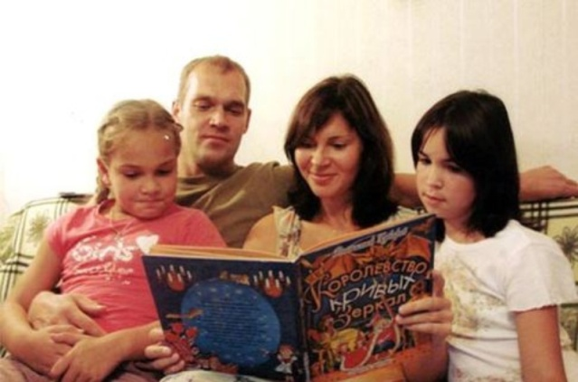
5. Есть ли у тебя общие занятия, увлечения с родителями?
6. Участвуешь ли ты в подготовке к семейным праздникам?

Slide 5
7. Есть ли у тебя секреты от твоей семьи?
8. Хочешь ли ты, чтобы твоя будущая семья была похожа на твою сегодняшнюю семью?

